Slide 1
2024.08.19.
자율주행 AI 챌린지 2024
알고리즘 설명서
두바퀴팀
옥승재, 유한결

Slide 2
목차
1. 데이터
전처리
2.
모델 구축 및 검증
3.
모델 성능 평가 결과
4.
환경설정 및 코드 설명
5.
결과 분석

Slide 3
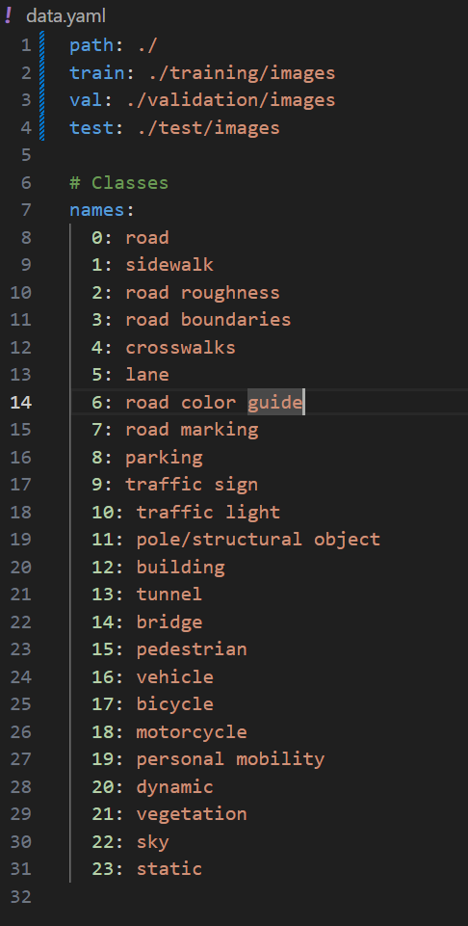
1. 데이터 전처리
사용한 모델 : yolov8l-seg, 전처리 과정
가. class_map을 설정 :
각 객체 클래스를 YOLO 형식에 맞는 정수 라벨로 변환하기 위해 class_map을 설정
YOLO 모델은 각 객체를 특정 숫자 라벨로 인식하기 때문에, 객체의 이름을 숫자로 변환하는 과정을 추가
나. 폴리곤 정규화 :
정규화된 좌표를 사용하여 객체를 인식하기 때문에, 이미지에 표시된 객체의 경계 좌표를 이미지 크기로 나누어 0과 1 사이의 값으로 정규화하는 과정
각 점의 x, y 좌표를 이미지의 폭과 높이로 나누어 정규화 처리
다. 어노테이션 파일 변환 :
JSON 형식의 어노테이션 파일을 YOLO에서 사용하는 텍스트 파일로 변환하여 불필요한 데이터 필터링 및 데이터를 추출
라. 예외 처리 과정 :
이미지 파일이 존재하지 않는 경우, 좌표 데이터가 불완전한 경우, 클래스가 매핑되지 않은 경우, 또는 좌표 값이 유효하지 않은 경우 데이터 처리 과정을 건너뛰도록 설정
마. data.yaml 생성 :
YOLO 모델 훈련에 필요한 data.yaml 파일은 훈련, 검증, 테스트 데이터 셋의 경로와 클래스 정보를 담고 있으며 YOLO 모델이 데이터를 어떻게 사용할지를 설정
"C:\Users\okjas\AppData\Roaming\Ultralytics\settings.yaml" 내부의 datasets_dir: ./data로 설정
#주어진 labels 폴더 이름을 labels_json 으로 변경 후 정규화된 txt 형식의 파일을 labels 폴더에 저장

Slide 4
1. 데이터 전처리
EDA 과정
가. 클래스 분포 확인 :
첫 학습을 별도의 설정 없이 진행하여 클래스 별 mAP 값을 측정, 어떤 클래스가 부족하고 탐지를 잘 못하는지 확인
나. 이미지 해상도 분석 :
이미지 해상도를 분석하여, 데이터 셋에 포함된 이미지들이 동일한 해상도를 가지는지 확인, 해상도가 일관되지 않으면 모델 학습 시 문제가 발생할 수 있으므로, 모든 이미지의 해상도를 확인 후 동일함을 확인
다. 데이터 확인 :
라벨 파일과 맞는 이미지가 존재하지 않거나 누락된 데이터, 중복된 데이터가 있는지 확인
EDA 과정에서 이러한 문제를 식별하고, 데이터를 수정 및 제거

Slide 5
2. 모델 구축 및 검증
모델 비교 및 최적화
가. YOLO8l-seg 모델 선택 이유
YOLOv8n, YOLOv8s, YOLOv8m, YOLOv8l YOLOv8x 모델 중 적절한 모델을 선택
DeepLabV3+, UNet 등 다양한 사전 학습 모델로도 시도하였지만 무거운 구조와 제공된 데이터 셋을 봤을 때 파라미터 조정과 이미지 증강 처리를 거치면
YOLOv8l -seg 모델이 주어진 상황에 가장 적합하다고 판단하여 사용
나. 최적화 사항
첫 학습 클래스 별 mAP / 별도의 증강 없이
road: 0.9283958610764403
sidewalk: 0.5069673516741353
road roughness: 0.2630784726111604
road boundaries: 0.5428370598769969
crosswalks: 0.6598405613429319
lane: 0.5966807783131218
road color guide: 0.4197849766567497
road marking: 0.5031757727530581
parking: 0.1845476673775739
traffic sign: 0.2718317706497164
traffic light: 0.3558543910605077
pole/structural object: 0.5840000926356931
building: 0.6554520317426652
tunnel: 0.6702613810805065
bridge: 0.2643458876696196
pedestrian: 0.31369510715495924
vehicle: 0.7985010026479991
bicycle: 0.07487846753565493
motorcycle: 0.07451350427291174
personal mobility: 0.10170554006959168
dynamic: 0.17284044054296796
vegetation: 0.7943534996266308
sky: 0.9339291136269237
static: 0.42549551799268587
위와 같은 수치의 객체별 mAP 값이 측정되어 부족하다고 판단되는 class 들을 대상으로 이미 값이 낮은 클래스들의 이미지 증강으로 최적화를 시도하였으나 증강된 이미지에 대한 라벨 파일 생성에 어려움을 겪음
따라서 이미지 증강 대신 하이퍼파라미터 조정을 통해 모델의 성능을 개선하는 방향으로 전략을 변경

Slide 6
2. 모델 구축 및 검증
하이퍼파라미터/변수선택
이미지를 증강하는 대신 하이퍼파라미터를 조정하여 더 깊게 학습할 수 있도록 값을 설정
# 하이퍼파라미터 설정
hyperparameters = {
'lr0': 0.01,
'lrf': 0.01,
'momentum': 0.937,
'weight_decay': 0.0005,
'warmup_epochs': 3.0,
'warmup_momentum': 0.8,
'warmup_bias_lr': 0.1,
'box': 0.05,
'cls': 0.5,
'dfl': 1.5,
'pose': 12.0,
'kobj': 1.0,
'label_smoothing': 0.0,
'nbs': 64,
'hsv_h': 0.015,
'hsv_s': 0.7,
'hsv_v': 0.4,
'degrees': 0.0,
'translate': 0.1,
'scale': 0.5,
'shear': 0.0,
'perspective': 0.0,
'flipud': 0.0,
'fliplr': 0.5,
'bgr': 0.0,
'mosaic': 1.0,
'mixup': 0.0,
'copy_paste': 0.0,
'auto_augment': 'randaugment',
'erasing': 0.4,
'crop_fraction': 1.0
}
학습 관련 하이퍼파라미터:
lr0: 0.01
초기 학습률을 설정
학습률이 너무 크면 모델이 최적의 값을 지나치기 쉽고, 너무 작으면 학습이 매우 느리게 진행되기 때문에 일반적으로 진행되는 학습률인 0.01로 설정
lrf: 0.01
학습이 진행됨에 따라 학습률을 줄이는 비율
학습이 안정화될 때 학습률을 낮춰 모델이 더 세밀화될 수 있도록 최적화
momentum: 0.937
이전의 경사도도 함께 고려하여 가중치를 업데이트하는 방식
모멘텀 값 0.937이 적절한 수준의 관성을 유지하며 안정적으로 진행되도록 하는 데 필요한 값으로 판단
weight_decay: 0.0005
가중치 감쇠 수치
과적합을 방지하는 데 사용하였으며 0.0005라는 값을 설정하여 모델이 과적합 상태가 되지않도록 설정
warmup_epochs: 3.0
학습 초기 단계에 모델이 안정적으로 학습할 수 있도록 학습률을 점진적으로 증가시키는 기간을 설정
초기 3 에포크 동안 학습률이 점차 증가하며, 모델이 보다 안정적으로 학습을 시작할 수 있도록 설정
warmup_momentum: 0.8
워밍업 단계에서의 모멘텀을 조정
학습 초기의 불안정한 단계에서 모델이 안정적으로 학습할 수 있도록 설정
warmup_bias_lr: 0.1
초기 학습 단계에서 바이어스의 학습률이 너무 높지 않게 조정
모델이 학습 초기의 불안정성을 완화하고, 바이어스 항목이 과도하게 변하지 않도록 방지

Slide 7
2. 모델 구축 및 검증
하이퍼파라미터/변수선택
이미지를 증강하는 대신 하이퍼파라미터를 조정하여 더 깊게 학습할 수 있도록 값을 설정
# 하이퍼파라미터 설정
hyperparameters = {
'lr0': 0.01,
'lrf': 0.01,
'momentum': 0.937,
'weight_decay': 0.0005,
'warmup_epochs': 3.0,
'warmup_momentum': 0.8,
'warmup_bias_lr': 0.1,
'box': 0.05,
'cls': 0.5,
'dfl': 1.5,
'pose': 12.0,
'kobj': 1.0,
'label_smoothing': 0.0,
'nbs': 64,
'hsv_h': 0.015,
'hsv_s': 0.7,
'hsv_v': 0.4,
'degrees': 0.0,
'translate': 0.1,
'scale': 0.5,
'shear': 0.0,
'perspective': 0.0,
'flipud': 0.0,
'fliplr': 0.5,
'bgr': 0.0,
'mosaic': 1.0,
'mixup': 0.0,
'copy_paste': 0.0,
'auto_augment': 'randaugment',
'erasing': 0.4,
'crop_fraction': 1.0
}
손실 함수 관련 하이퍼파라미터:
box: 0.05
박스 회귀 손실의 가중치를 설정
객체의 경계를 정확하게 예측하는 데 사용. 0.05라는 값은 모델이 객체 경계를 예측하는 것에 적당히 집중하도록 설정한 값
cls: 0.5
클래스 예측 손실의 가중치를 설정합니다.
0.5라는 값은 모델이 학습 과정에서 클래스 예측에 적절한 비중을 두도록 설정한 가중치 값. 이 값을 통해 모델이 객체를 올바르게 분류하면서 경계 상자 예측과의 균형을 유지
dfl: 1.5
객체의 경계를 보다 정확하게 예측하기 위해 사용하는 손실 함수
1.5로 설정한 이유는 모델이 경계 예측에 더 집중하도록 하기 위함이며 경계 예측의 정확성을 높이는 것은 세그멘테이션에서 중요한 요소이기 때문에, 이 값은 상대적으로 높게 설정
pose: 12.0
자세 예측 손실의 가중치
12.0으로 설정한 이유는 높은 가중치를 통해 모델이 객체들을 더 세분화하고 더 많은 집중을 하도록 하게 하고 더 정확한 세그멘테이션을 가능하게 하기 위함
kobj: 1.0
키포인트 객체 예측 손실의 가중치
1.0으로 설정한 이유는 모델이 키포인트 예측 작업에 적절한 중요도를 부여하며, 다른 손실과의 균형을 맞추기 위함이며 1.0이라는 중립적인 값은 키포인트 예측이 과도하게 강조되지 않도록 하면서도, 필요한 만큼 학습을 할 수 있도록 돕도록 함

Slide 8
2. 모델 구축 및 검증
하이퍼파라미터/변수선택
데이터 증강 및 정규화 관련 하이퍼파라미터:
nbs: 64
설명: 표준 배치 크기를 설정
64는 일반적으로 안정적이고 효율적인 배치 크기이기 때문에 64로 설정
hsv_h: 0.015, hsv_s: 0.7, hsv_v: 0.4
이미지의 색상(Hue), 채도(Saturation), 명도(Value)를 조정하여 데이터 증강을 수행
이러한 값은 모델이 다양한 색상 변화를 학습할 수 있도록 돕고 모델의 성능을 향상시키며
색상 변동이 존재할 수 있으므로, 모델이 이런 변화에 대해 견고하게 학습되도록 설정
translate: 0.1
이미지를 수평 및 수직으로 이동시켜 데이터 증강
객체가 이미지의 다양한 위치에 나타날 수 있으므로, 이러한 증강을 통해 모델이 위치 변화에 잘 반응할 수 있도록 설정
scale: 0.5
이미지의 크기를 50%까지 확장하거나 축소하여 증강
다양한 크기의 객체를 학습할 수 있도록 설정
flipud: 0.0, fliplr: 0.5
이미지를 수직으로 뒤집는 증강과 이미지를 수평으로 뒤집는 증강
수직으로 뒤집는 증강은 현실적이지 않기 때문에 제외하였고 수평 방향의 증강은 객체의 방향이 다를 수 있는 상황에서도 모델이 탐지할 수 있도록 설정
mosaic: 1.0
여러 이미지를 합성하여 새로운 이미지를 만듦
한 이미지에 여러 객체가 포함될 수 있도록 하여 객체 간의 상호 관계를 학습에 유리하며 작은 객체가 많은 이번 데이터 셋에 유리하다고 판단하여 100%로 설정
auto_augment: 'randaugment'
자동 증강 기법인 RandAugment를 사용하여 다양한 데이터 증강을 적용
erasing: 0.4
이미지의 일부를 지워버리는 증강
객체가 부분적으로 가려지거나 다른 객체의 뒤에 있을 때에도 탐지할 수 있도록 하는 데 유용하며, 우선순위를 파악하여 구분해야 하는 이번 모델에 중요한 역할을 한다고 판단
이미지를 증강하는 대신 하이퍼파라미터를 조정하여 더 깊게 학습할 수 있도록 값을 설정
# 하이퍼파라미터 설정
hyperparameters = {
'lr0': 0.01,
'lrf': 0.01,
'momentum': 0.937,
'weight_decay': 0.0005,
'warmup_epochs': 3.0,
'warmup_momentum': 0.8,
'warmup_bias_lr': 0.1,
'box': 0.05,
'cls': 0.5,
'dfl': 1.5,
'pose': 12.0,
'kobj': 1.0,
'label_smoothing': 0.0,
'nbs': 64,
'hsv_h': 0.015,
'hsv_s': 0.7,
'hsv_v': 0.4,
'degrees': 0.0,
'translate': 0.1,
'scale': 0.5,
'shear': 0.0,
'perspective': 0.0,
'flipud': 0.0,
'fliplr': 0.5,
'bgr': 0.0,
'mosaic': 1.0,
'mixup': 0.0,
'copy_paste': 0.0,
'auto_augment': 'randaugment',
'erasing': 0.4,
'crop_fraction': 1.0
}

Slide 9
2. 모델 구축 및 검증
모델 훈련 설정
model.train(data=yaml_path, epochs=50, batch=8, imgsz=640, device=0, augment=True, optimizer='SGD', **hyperparameters)
epochs, batch, imgsz, device, optimizer 등의 파라미터가 설정
epochs 50 : 학습 반복 횟수를 50회로 설정. 너무 적으면 충분히 학습하지 못하고, 너무 많으면 과적합이 일어나기 때문에 여러 번의 학습 끝에 적절한 값인 50으로 학습
batch 8 : 한 번에 학습하는 데이터의 크기를 의미하며, 이 이상의 값인 16으로 설정할 경우 메모리 부족 현상으로 학습이 진행되지 못하여 8로 설정
imgsz 640 : 입력 이미지 크기를 640으로 설정. yolov8 모델이 가장 최적화되어있는 이미지 사이즈인 640x640 크기는 균형 잡힌 성능을 보여주기에 해당 값으로 설정
augment=True : 이 설정으로 데이터 증강이 활성화되어 학습 과정에서 입력 데이터가 다양한 변형을 거친 후 모델에 전달
optimizer='SGD': 옵티마이저로 SGD(Stochastic Gradient Descent)를 선택했으며, SGD는 단순하지만 성능이 우수하고 매우 큰 데이터 셋에서도 효율적으로 작동하기 때문에 해당 옵티마이저를 선택
hyperparameters : 미리 설정해둔 하이퍼파라미터를 모델 훈련에 사용하도록 설정
**hyperparameters를 전달함으로써, 훈련에 필요한 모든 하이퍼파라미터를 적용

Slide 10
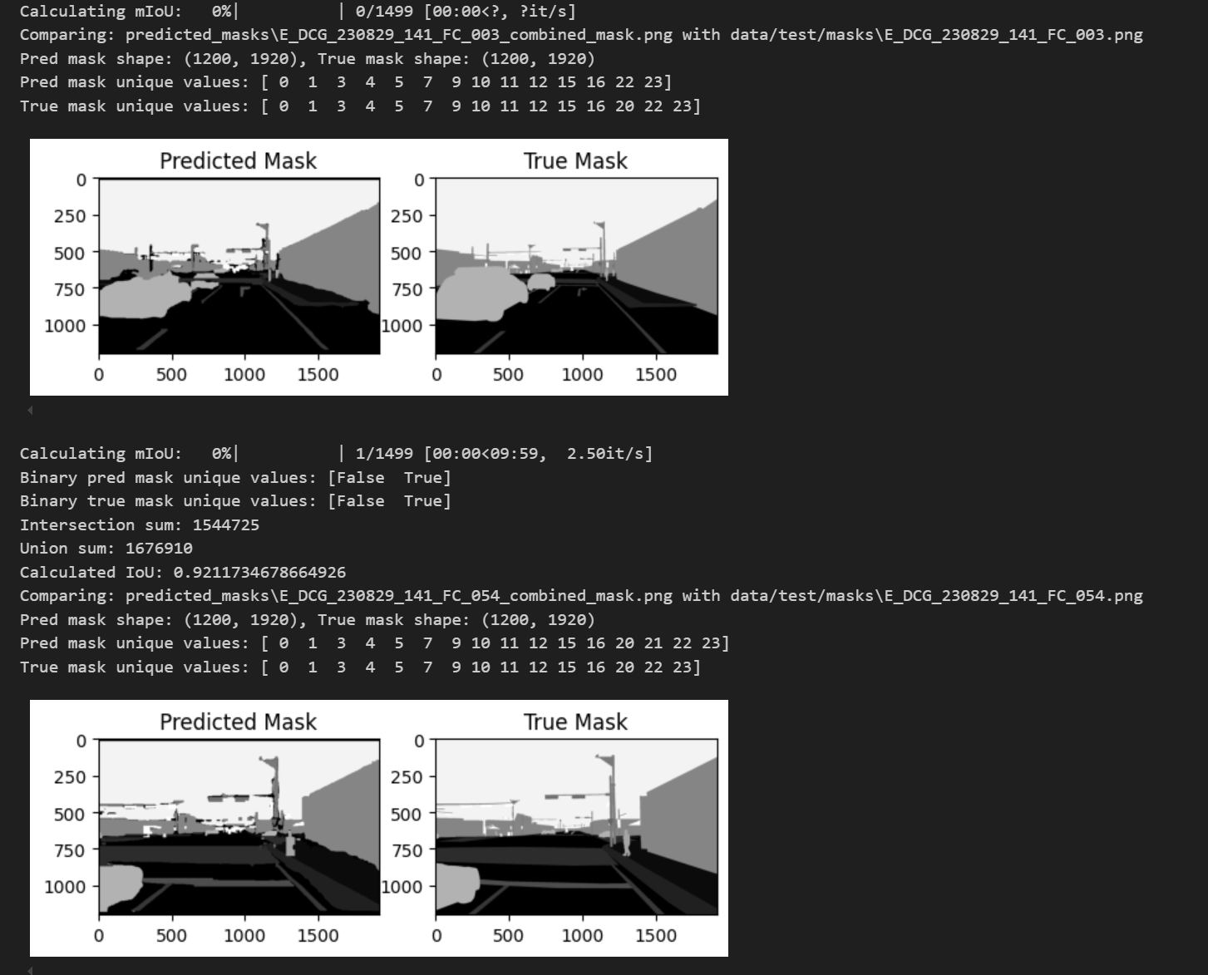
3. 모델 성능 평가 결과
mIoU 계산 및 시각화
학습을 완료 후 생성된 모델을 사용하여 예측된 마스크 파일을 생성
예측된 마스크 파일과 실제 마스크 파일과의 비교를 통해 mIoU를 직접 계산
가. 마스크 이미지 로드
예측된 마스크 이미지와 실제 마스크 이미지를 로드
나. 마스크 이진화
로드된 마스크 이미지를 이진화하여, 각 픽셀이 0(배경) 또는 1(객체)로 변환
다. Intersection and Union 계산
두 마스크 이미지 간의 Intersection(교집합)과 Union(합집합)을 계산
교집합은 두 이미지에서 객체로 예측된 부분의 공통 영역을 나타내며, 합집합은 객체로 예측된 모든 영역을 포함
라. mIoU 계산
각 마스크 쌍에 대해 IoU를 계산하고, 이를 평균화하여 mIoU 값을 도출
마. mIoU 값 출력
최종적으로 mIoU 값을 출력

Slide 11
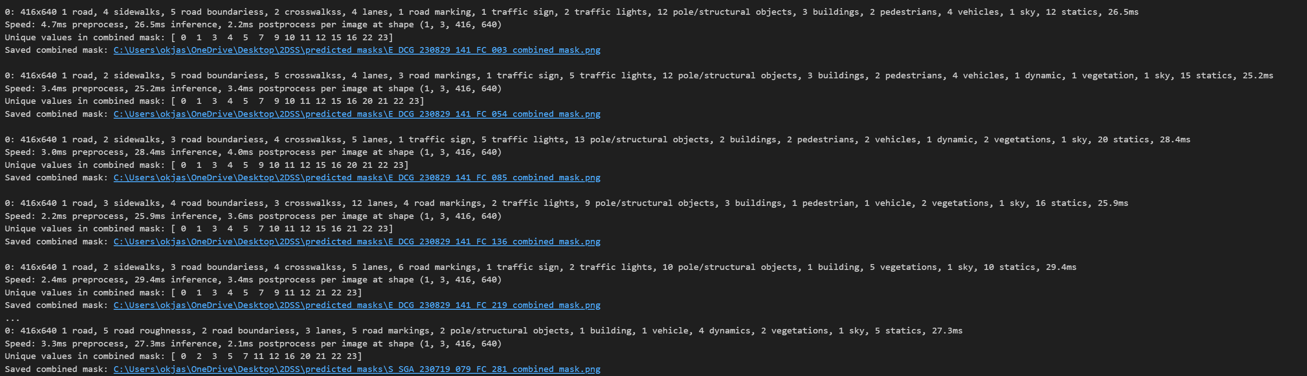
3. 모델 성능 평가 결과
생성된 모델로 test 폴더 내부 이미지를 사용하여 예측된 마스크 파일을 생성
1. 이미지 예측:
각 이미지에 대해 모델을 사용하여 예측을 수행
model.predict(img, save=False)는 이미지를 입력으로 받아 예측된 마스크를 반환
3. 마스크 리사이즈:
예측된 마스크는 원본 이미지 크기로 리사이즈
2. 마스크 결합:
예측된 마스크를 하나의 마스크로 결합
이 과정에서 combined_mask라는 빈 마스크를 생성하고, 각 클래스 별로 예측된 마스크를 이 마스크에 할당
4. 클래스 ID에 따른 값 할당:
예측된 객체의 클래스 ID를 사용하여 class_map에서 해당 클래스의 값을 가져와, 마스크에서 해당 클래스 영역에 그 값을 할당

Slide 12
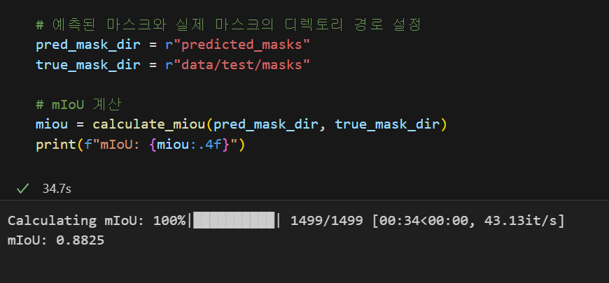
3. 모델 성능 평가 결과
mIoU 계산 및 시각화
예측된 마스크 이미지와 실제 마스크 이미지를 비교하여 mIoU 값을 계산하고 출력
mIoU : 0.8825

Slide 13
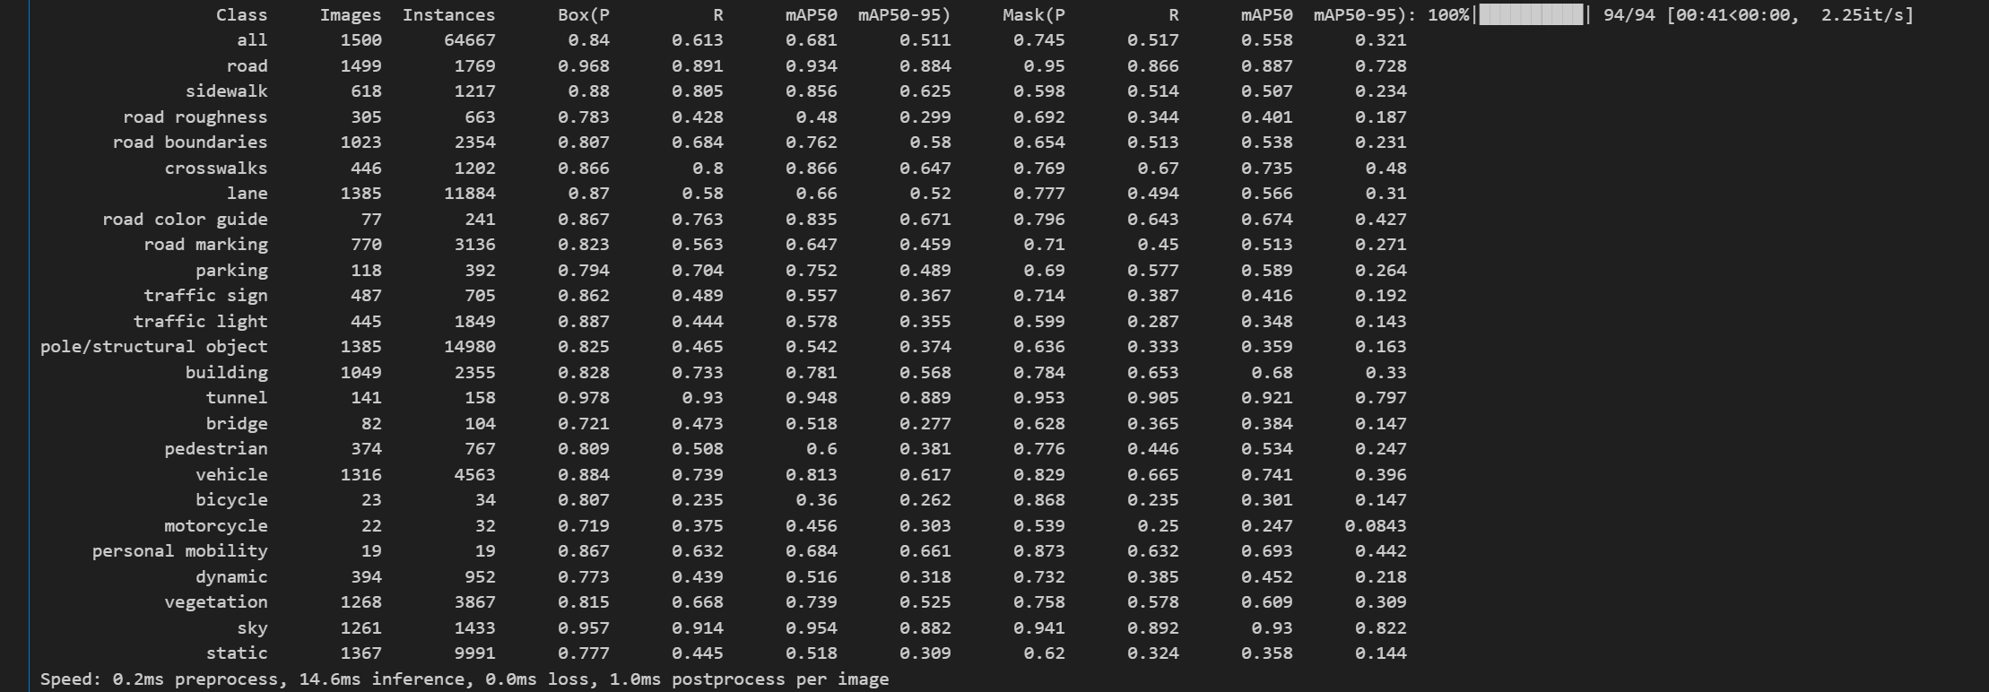
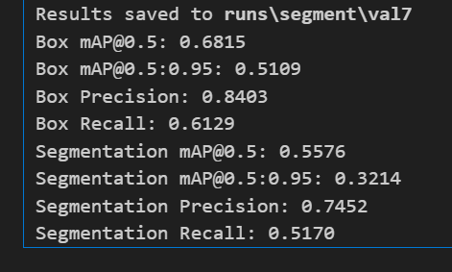
3. 모델 성능 평가 결과
클래스별 성능 지표
평균 추론 시간
모든 test 이미지 폴더에 대하여 세그멘테이션을 수행하고 평균 추론 시간을 계산

Slide 14
3. 모델 성능 평가 결과
최종 모델을 사용하여 이미지 세그멘테이션 결과 시각화
가. 클래스별 색을 설정
나. results = model.predict(source=image_rgb), 모델 예측을 수행
다. 예측 결과에서 마스크 및 클래스 정보 추출
라. 마스크를 원본 이미지에 오버레이
마. 결과 시각화 및 저장

Slide 15
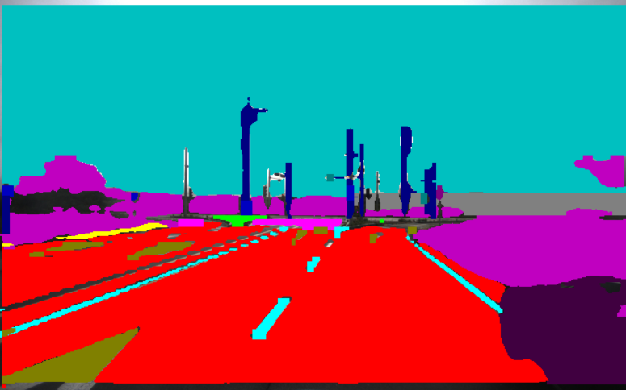
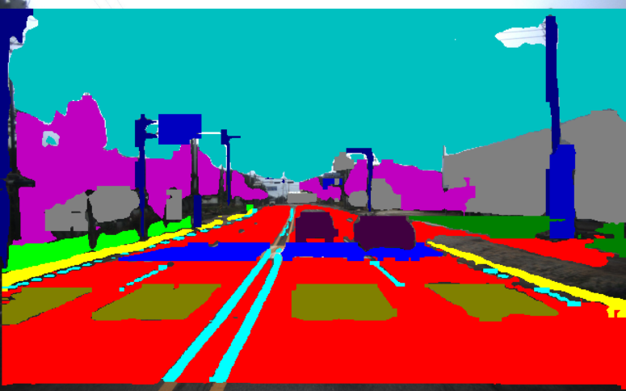
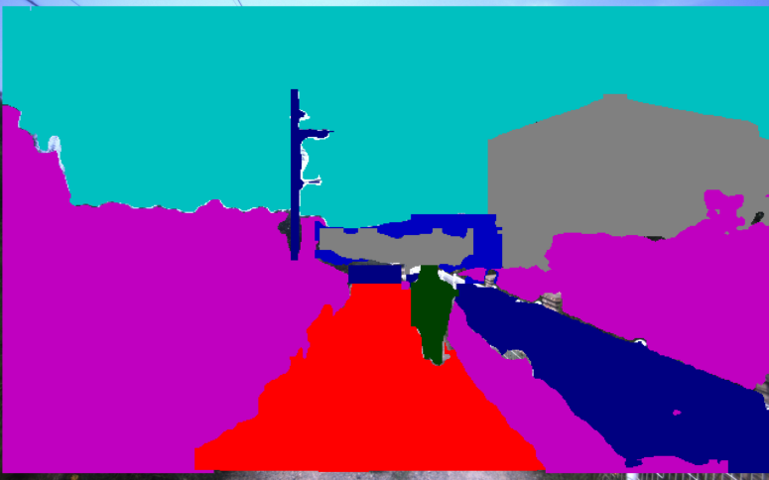
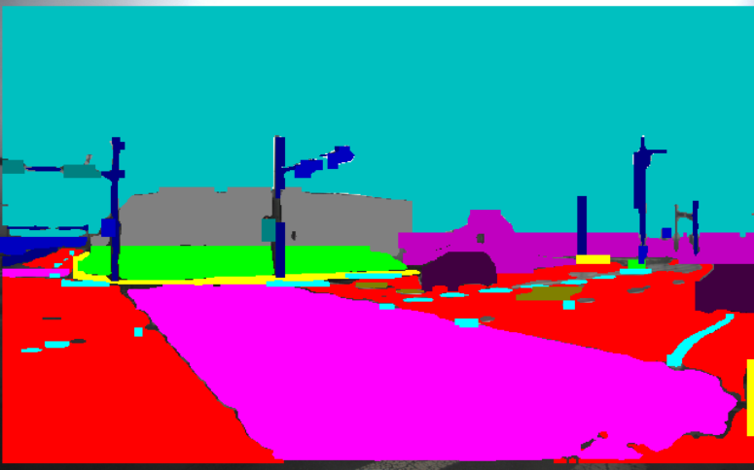
3. 모델 성능 평가 결과(데이터 셋)

Slide 16
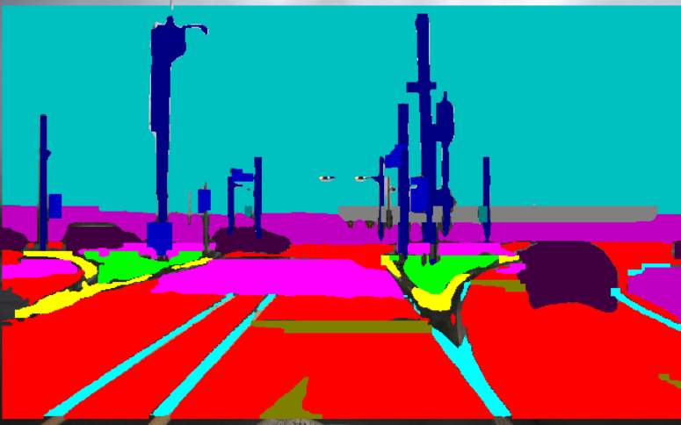
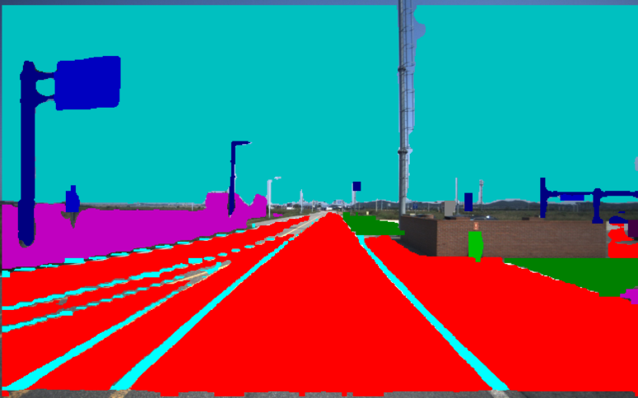
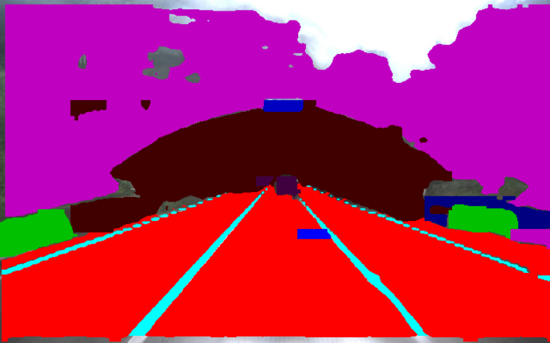
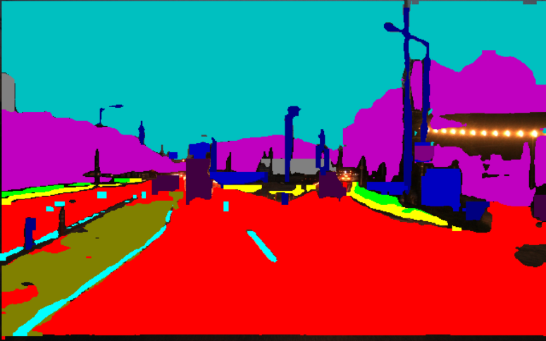
3. 모델 성능 평가 결과(데이터 셋)

Slide 17
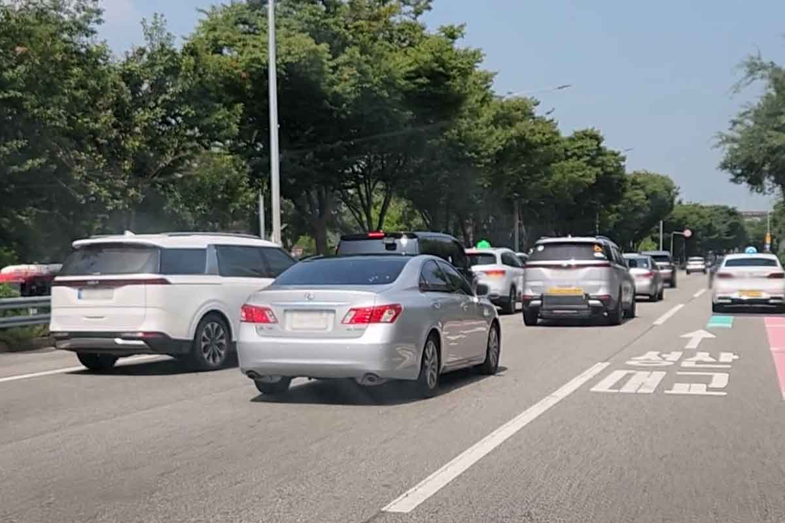
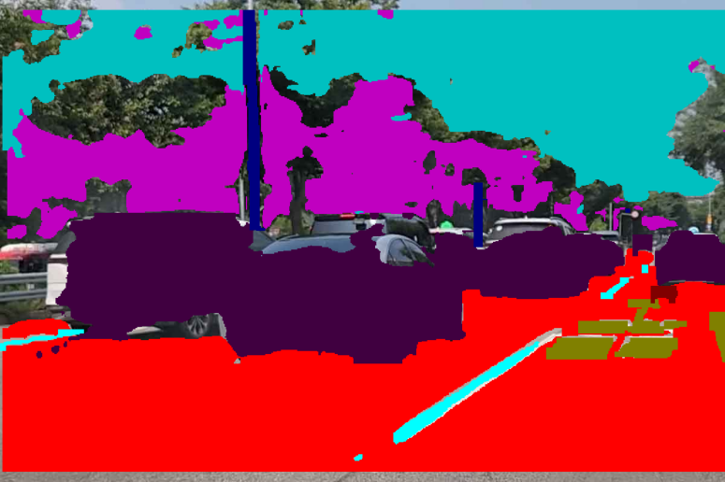
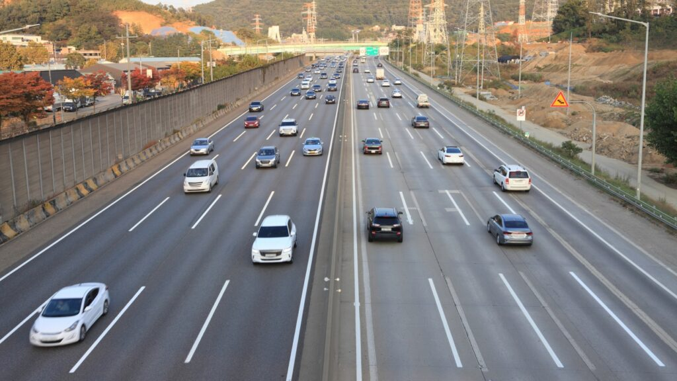
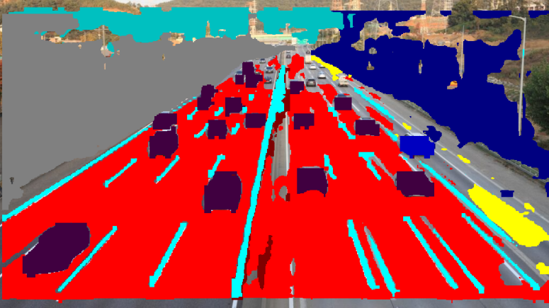
3. 모델 성능 평가 결과(일반화 성능 검증/국내)

Slide 18
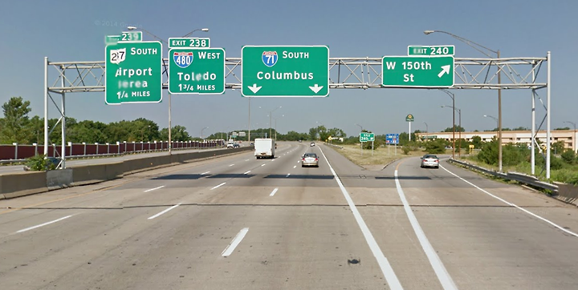
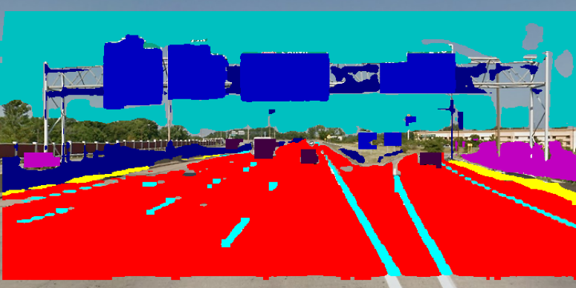
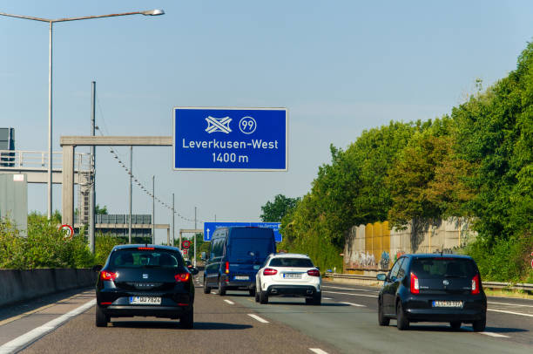
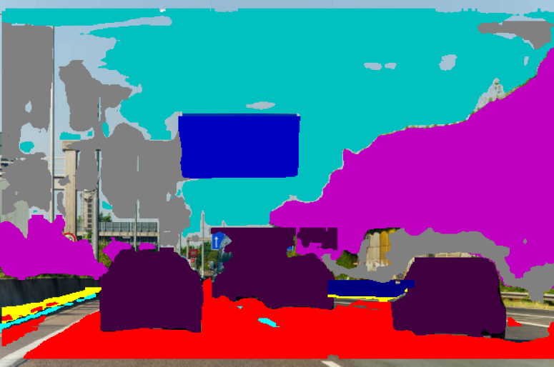
3. 모델 성능 평가 결과(일반화 성능 검증/해외)

Slide 19
4. 환경설정 및 코드 설명
개발 언어, 프레임워크, 사용 라이브러리, 개발환경
개발 환경 및 설정
개발 OS : window 11
개발 언어: Python 3.8.19
GPU: NVIDIA GeForce RTX 4070 Laptop GPU (8,188 MiB)
CUDA 버전: 11.8
cuDNN 버전: 8.8.1
CPU: AMD Ryzen 7 8845HS w/ Radeon 780M Graphics /3.80 GHz/ 16 CPUs
메모리: 31.3 GB RAM
디스크 공간: 588.3 GB 사용 중 / 953.0 GB
딥러닝 프레임워크:
Ultralytics YOLOv8 8.2.76
PyTorch 2.4.0 + cu118
라이브러리 버전
데이터 처리 및 컴퓨터 비전:
OpenCV 4.9.0.80
NumPy 1.24.4
Albumentations 1.3.0
데이터 시각화:
Matplotlib 3.7.5
IPython Display
tqdm 4.65.0
Pillow 9.4.0
파일 형식 및 데이터 관리:
JSON 2.0.9
설정 및 초기화 정보
Ultralytics YOLOv8: Setup complete
표준 라이브러리
os
cv2
json
time
subprocess

Slide 20
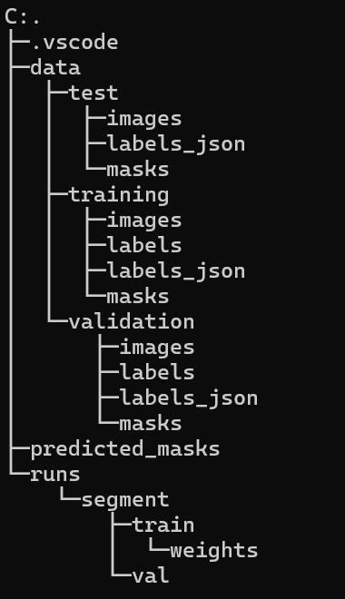
4. 환경설정 및 코드 설명
폴더 구조
코드 디렉토리 파일 구조

Slide 21
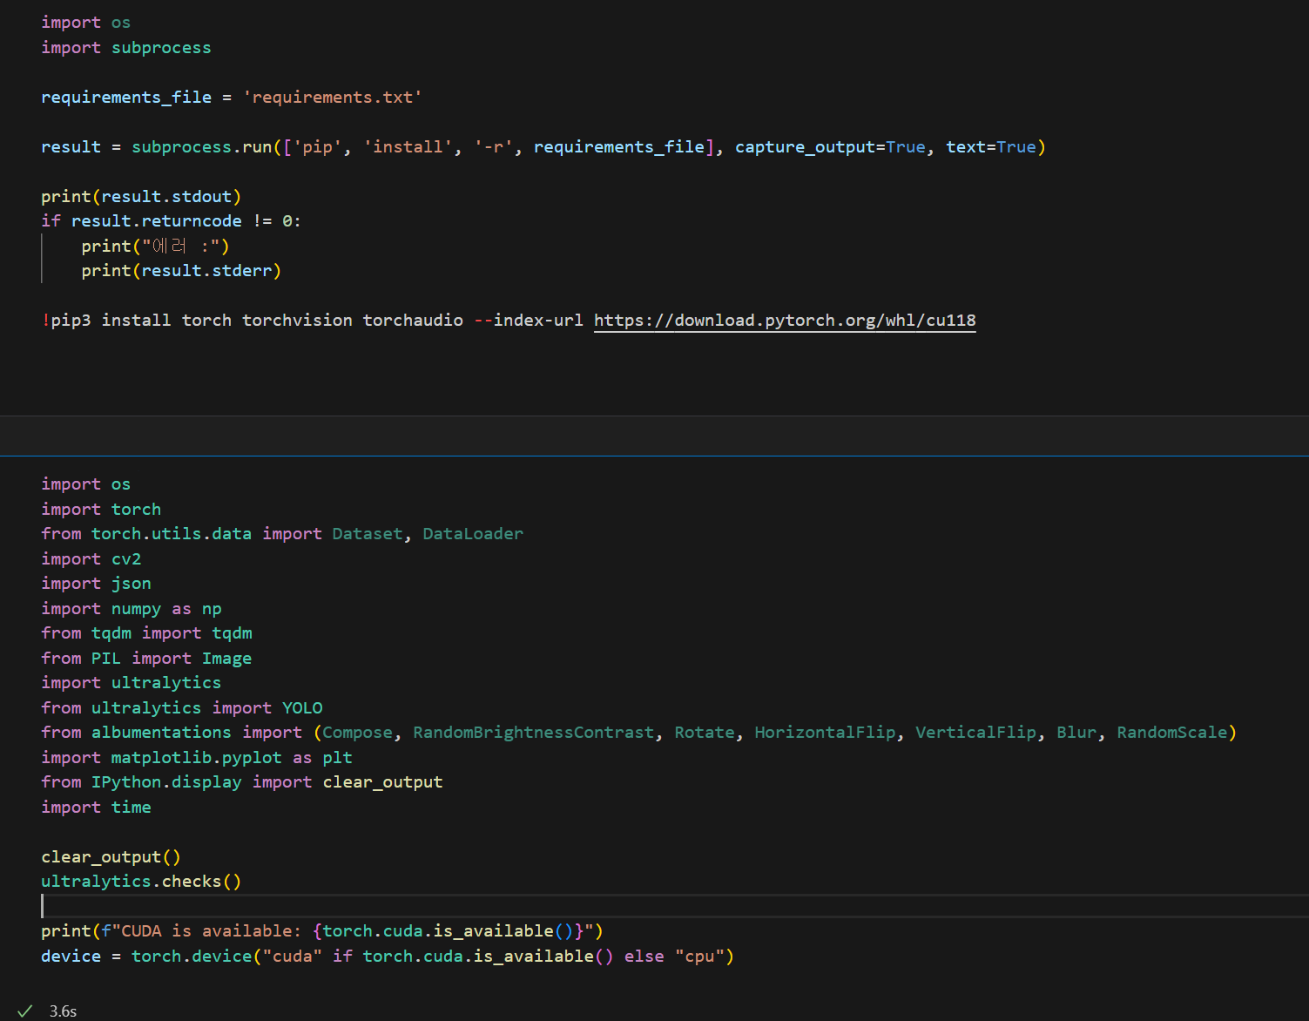
4. 환경설정 및 코드 설명
1, 2번 셀(라이브러리)
라이브러리 호출
필요한 라이브러리를 호출하고 requirment.txt 파일을 생성하여 맞는 버전의 모듈을 설치하도록 설정
학습을 위한 GPU 연결 확인

Slide 22
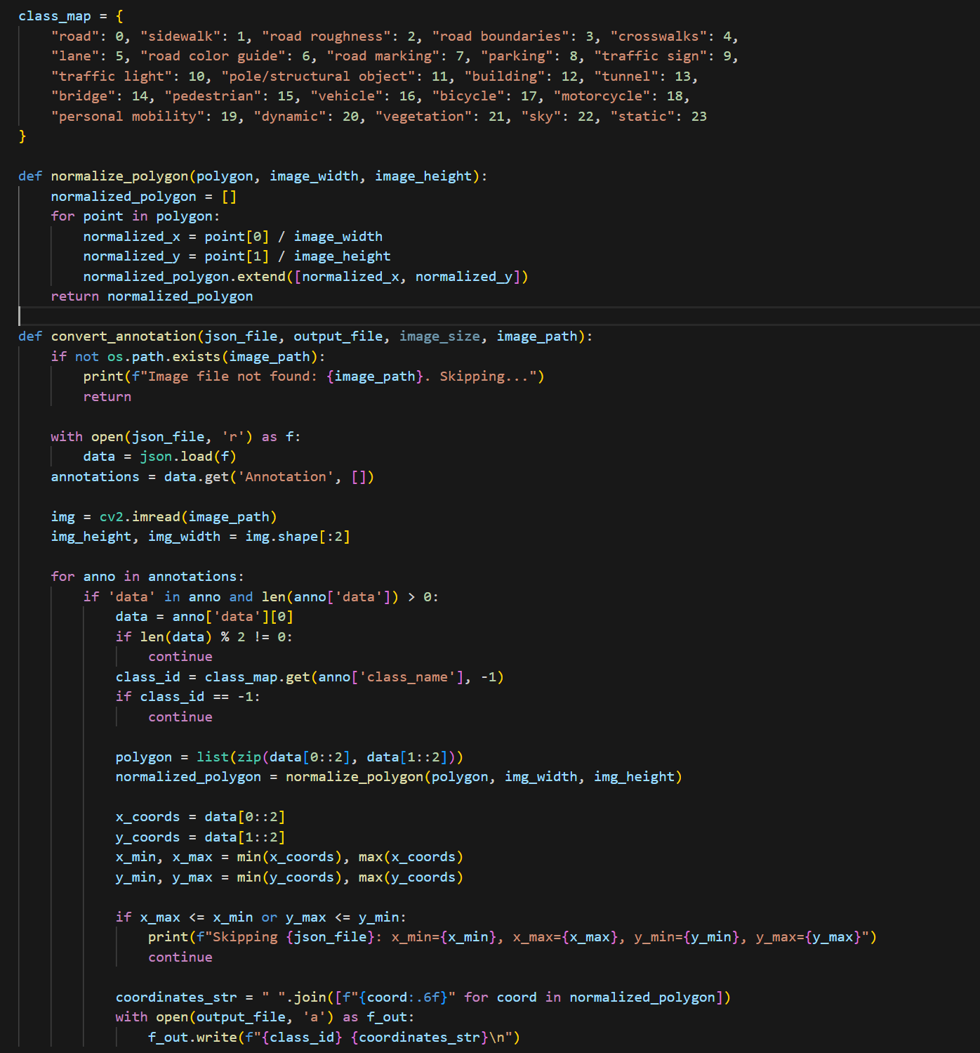
4. 환경설정 및 코드 설명
3번 째 셀(YOLO 형식의 어노테이션으로 변환)
convert_annotation 함수
JSON 파일을 읽고, 객체의 좌표 정보를 추출하여 정규화한 다음 YOLO 형식으로 변환하여 텍스트 파일로 저장
클래스를 YOLO 형식에 맞춰 숫자 ID로 매핑
normalize_polygon 함수
객체의 폴리곤 좌표를 이미지 크기에 맞게 정규화

Slide 23
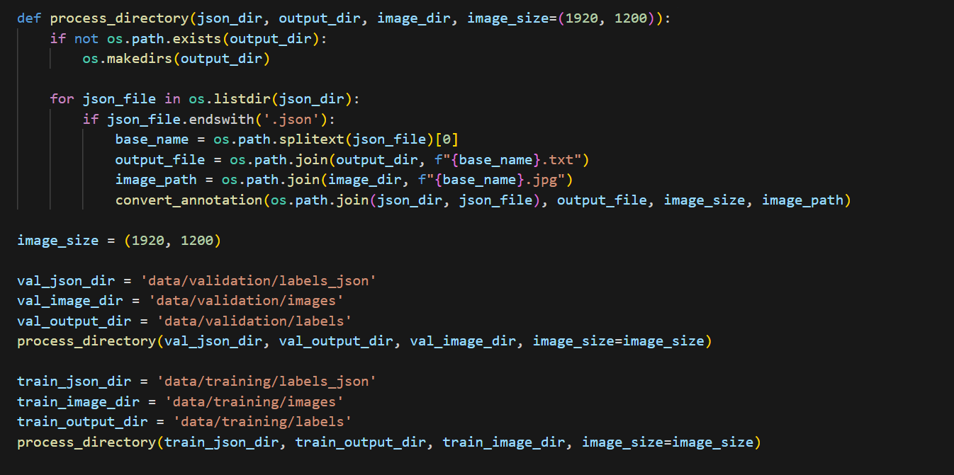
4. 환경설정 및 코드 설명
3번 째 셀(YOLO 형식의 어노테이션으로 변환)
process_directory 함수
지정된 디렉토리 내의 JSON 파일을 처리하여 어노테이션 파일을 생성
라벨 파일과 이미지 파일들의 경로들을 설정
지정된 test와 training의 이미지와 라벨 파일로 메인 작업 실행

Slide 24
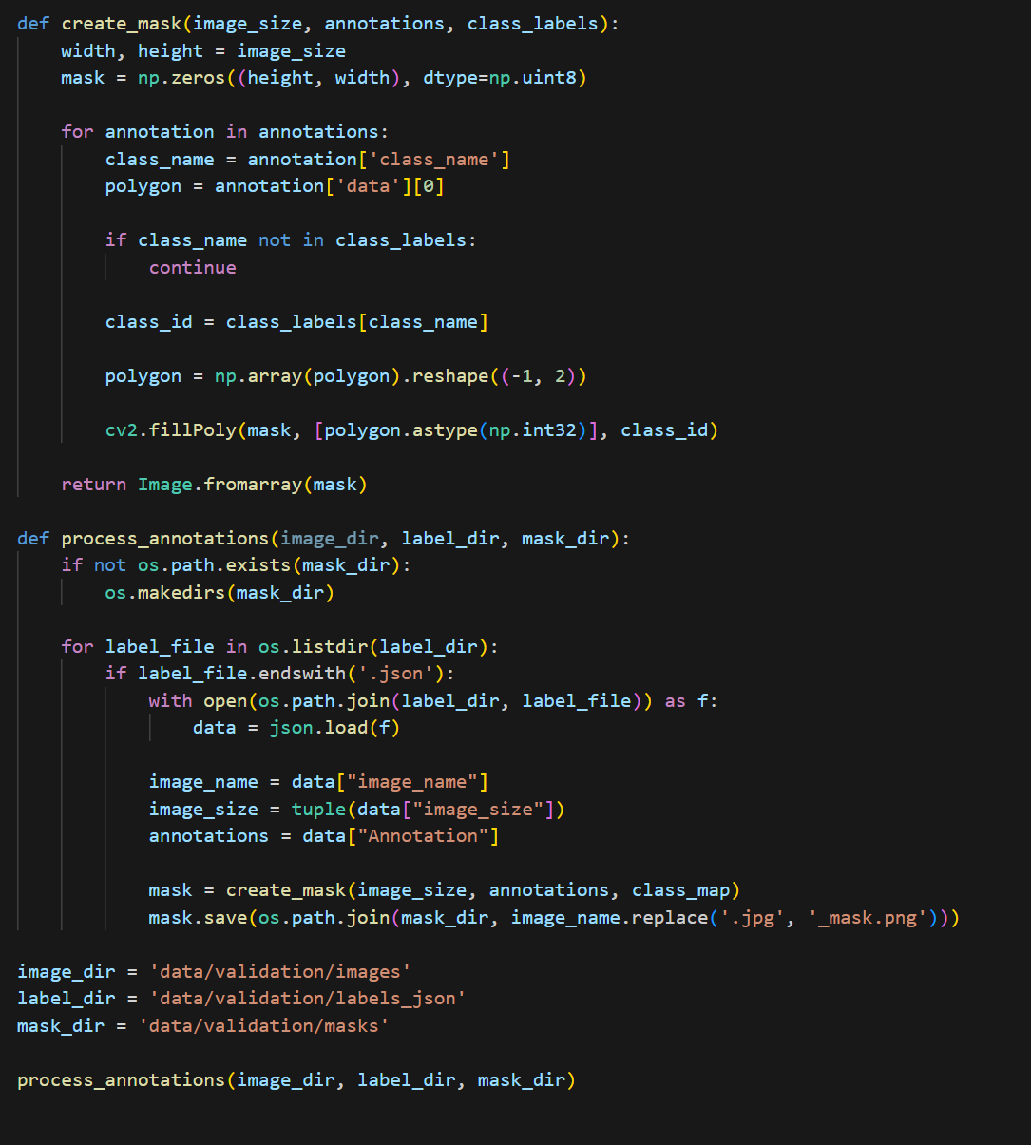
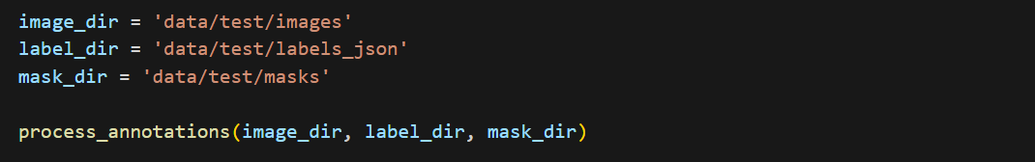
4. 환경설정 및 코드 설명
4번 째 셀(mask 파일 생성)
process_annotations 함수
주어진 라벨 디렉토리 내의 JSON 파일들을 읽어들이고, 각 파일에 대해 세그멘테이션 마스크를 생성하여 지정된 디렉토리에 저장합니다.
create_mask 함수
주어진 이미지 크기와 어노테이션 데이터를 기반으로, 해당 이미지의 세그멘테이션 마스크를 생성합니다.
test 폴더 내부 이미지와 라벨 파일의 경로를 설정 하고 메인 작업 수행

Slide 25
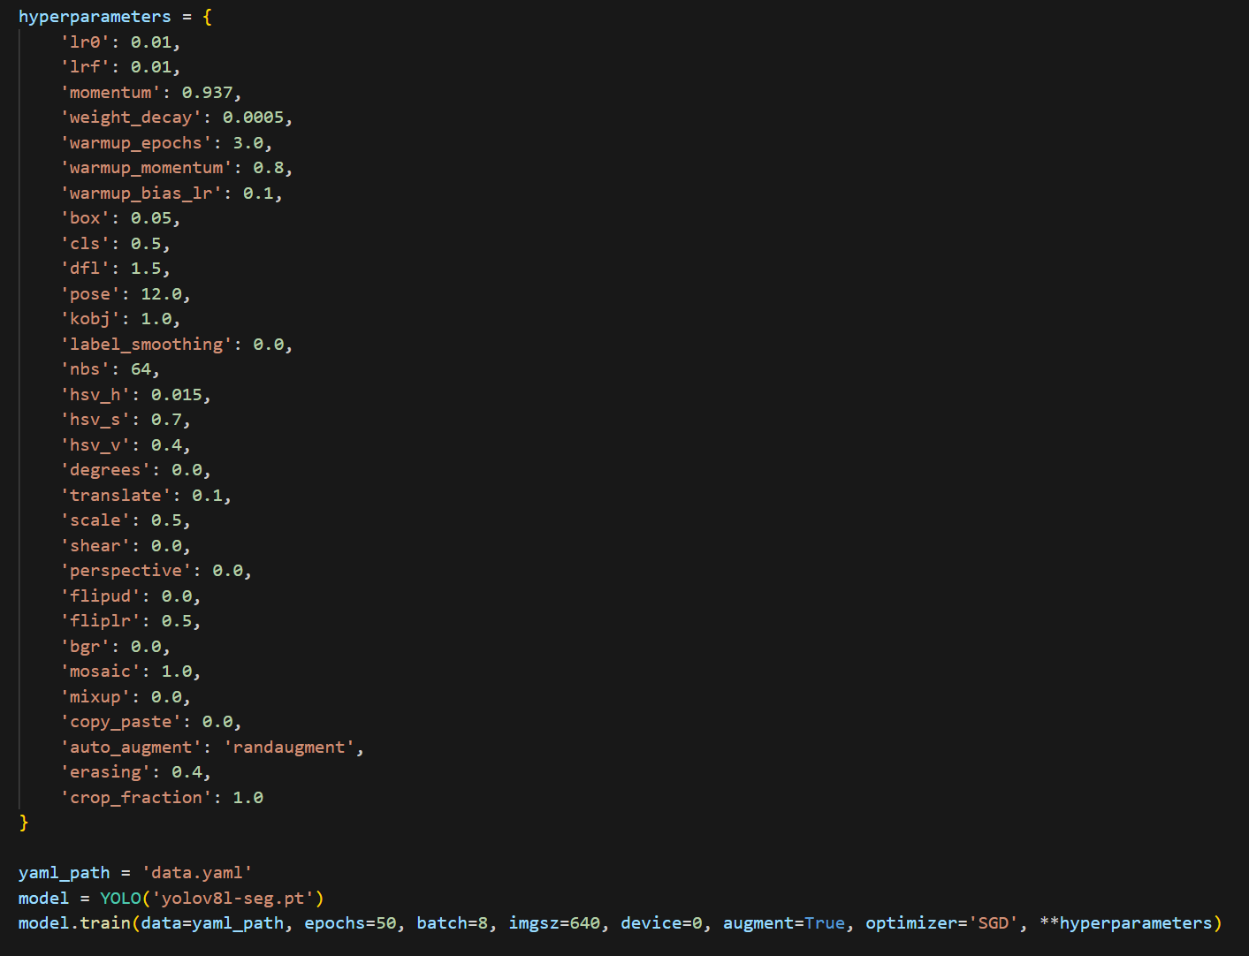
4. 환경설정 및 코드 설명
5번 째 셀(하이퍼파라미터 설정 및 모델 학습)
하이퍼파라미터의 변수 값들을 설정하고 설정된 변수 값에 따라 모델 학습

Slide 26
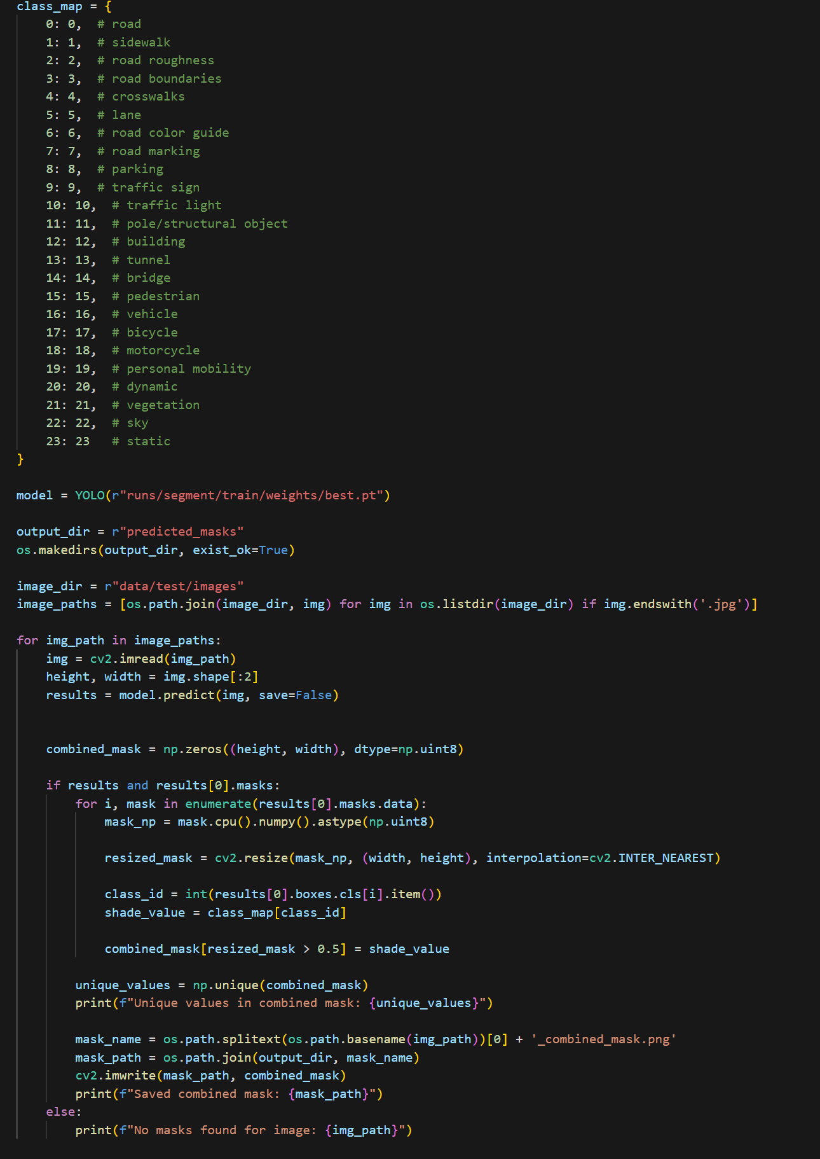
4. 환경설정 및 코드 설명
6번 째 셀(예측된 마스크 파일 생성)
1. 클래스 ID를 마스크에서 사용할 색상 값으로 매핑
2. 생성된 모델을 로드
3. 출력 디렉토리 생성 및 이미지 로드

Slide 27
4. 환경설정 및 코드 설명
6번 째 셀(예측된 마스크 파일 생성)
1. 이미지별 예측 수행 및 마스크 생성
2. 결합을 위한 빈 마스크 생성
3. 예측된 마스크 처리하여 빈 마스크에 결합
4. 결합된 마스크를 저장

Slide 28
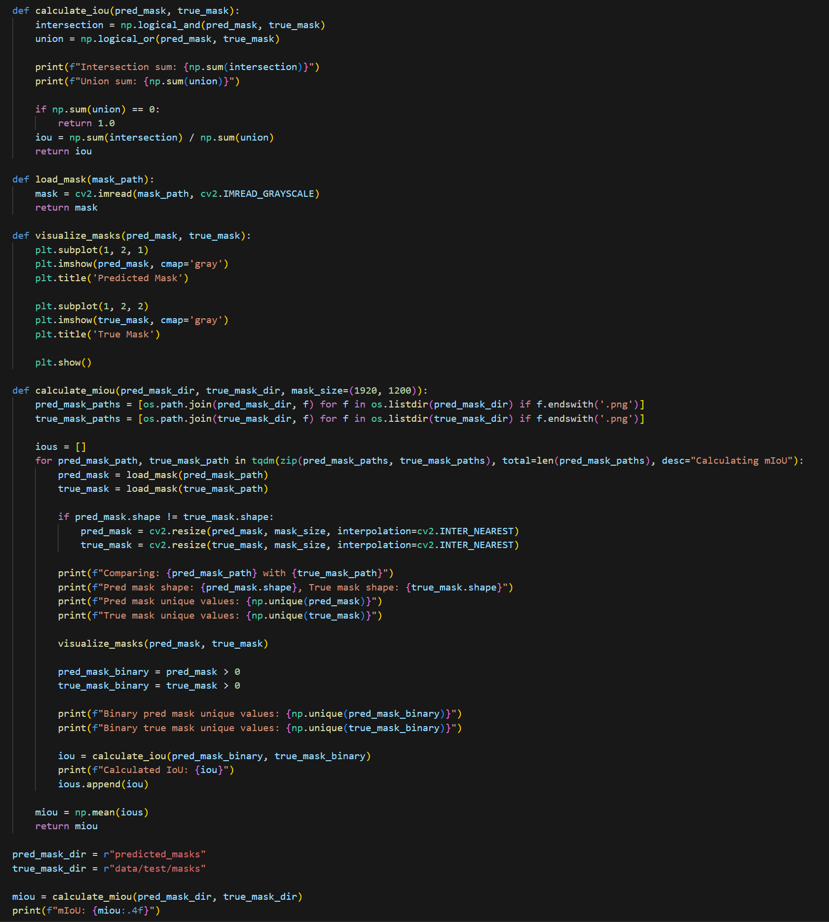
4. 환경설정 및 코드 설명
7번 째 셀(mIoU 계산)
1. calculate_iou 함수
예측 마스크와 실제 마스크 간의 교집합과 합집합을 계산 한뒤 교집합의 크기를 합집합의 크기로 나누어 IoU 값을 계산
2. load_mask 함수
마스크 이미지를 불러오는 함수
3. visualize_mask 함수
예측된 마스크와 실제 마스크 이미지를 시각화하여 비교할 수 있게 해주는 함수

Slide 29
4. 환경설정 및 코드 설명
7번 째 셀(mIoU 계산)
1. calculate_miou 함수
에측된 마스크와 실제 마스크를 불러오고 크기가 다를 경우
크기를 변경
마스크들 간의 IoU를 계산하고 ious 리스트에 저장
저장된 IoU 값들의 평균을 계산하여 mIoU 반환
예측된 마스크 파일과 실제 마스크 파일의 경로 설정 및
함수 호출
최종적으로 mIoU 값 출력

Slide 30
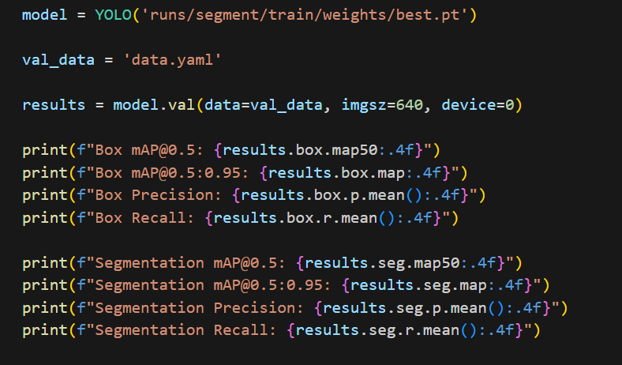
4. 환경설정 및 코드 설명
8번 째 셀(성능 지표 출력)
학습으로 생성된 모델과 검증 데이터를 설정
YOLO에서 제공하는 val 기능을 활용하여 result에 저장
객체 탐지 성능 지표 출력
세그멘테이션 성능 지표 출력

Slide 31
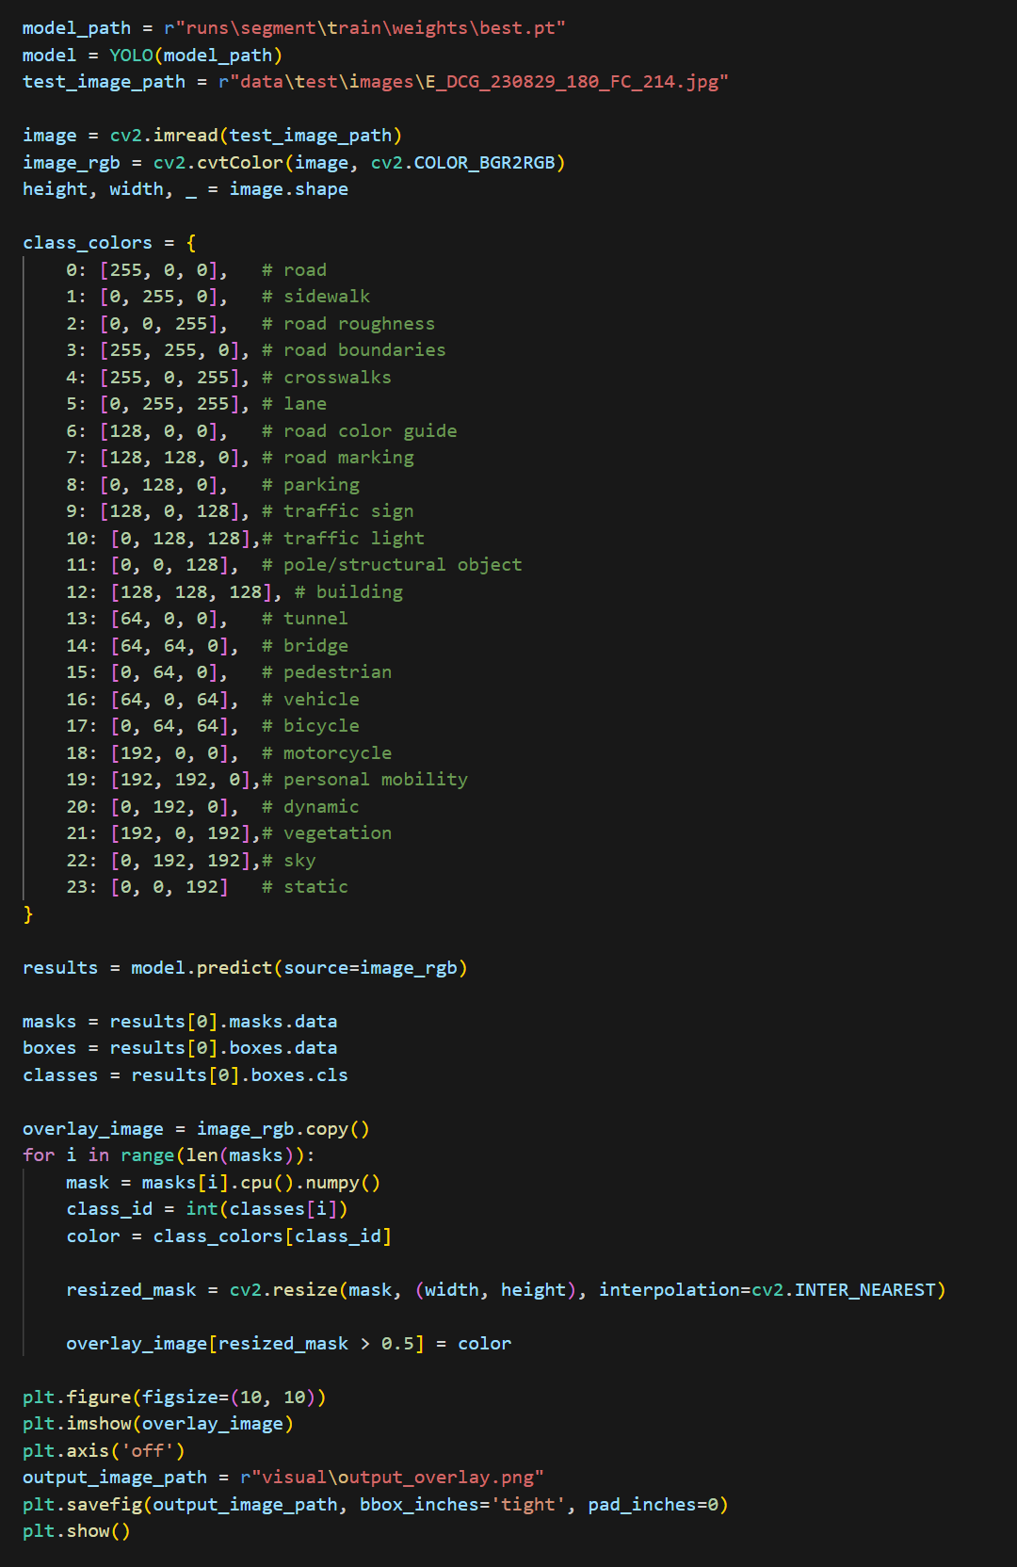
4. 환경설정 및 코드 설명
9번 째 셀(세그멘테이션 결과 시각화)
model.predict를 사용하여 객체 탐지 및 세그멘테이션을 수행
탐지된 객체에 마스크를 크기에 맞게 리사이즈 한 뒤 지정된 색상으로 오버레이
오버레이된 결과 시각화 및 저장
모델의 경로, 테스트할 이미지의 경로 설정
클래스 별 색을 지정

Slide 32
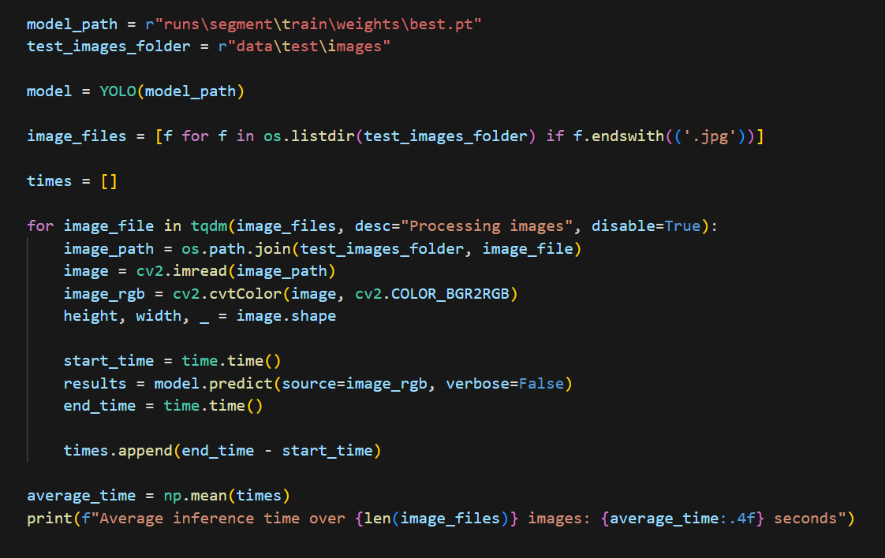
4. 환경설정 및 코드 설명
10번 째 셀(평균 추론 시간 계산)
생성된 모델 로드 및 이미지 폴더 경로 설정
이미지 파일 리스트 생성
각 이미지 별 추론시간을 리스트에 저장하고
최종적으로 평균 추론 시간을 출력

Slide 33
5. 결과 분석
결과 분석
최종적인 모델로 세그멘테이션 결과를 보면 다양한 객체를 대체로 잘 인식하고 우선순위도 구분되어 있었습니다.
하지만 일부 영역에선 픽셀 단위의 정확한 세그멘테이션이 이루어지지 않는 경우도 있었습니다. 경계가 모호하거나 그림자와 빛의 영향으로 인해 정확한 세그멘테이션이 이루어지지 않았다고 판단하였습니다.
일반화 성능 검증을 위해 국내와 해외의 도로 사진을 사용했습니다.
대체로 양호한 세그멘테이션 결과를 얻었지만, 학습에 사용된 데이터 셋으로 검증할 때보다는 성능이 다소 떨어지는 경향을 보였습니다.
특히 하늘과 건물과 같은 구조물 클래스에서 이러한 증상이 자주 나타났습니다.
이러한 성능 저하를 해결하기 위해 더 많은 데이터 셋을 활용하여 다양한 시간대의 사진과 여러 종류의 도로 유형의 데이터 셋을 추가로 확보해 모델을 재학습시킨다면 개선될 것으로 생각됩니다.
또한, 보다 깊은 네트워크를 사용해 모델이 더 많은 특징을 학습할 수 있도록 한다면 더 높은 성능의 모델이 될 것이라고 생각됩니다.

